Slide 1
BİLGİ GÜVENLİĞİ 2. HAFTA
ISO 27001 BİLGİ GÜVENLİĞİ YÖNETİM SİSTEMİ

Slide 2
Kurumsal Bilgi Güvenliği
Kurumsal bilgi güvenliği, kurumların bilgi varlıklarının tespit edilerek zafiyetlerinin belirlenmesi ve istenmeyen tehdit ve tehlikelerden korunması amacıyla gerekli güvenlik analizlerinin yapılarak önlemlerinin alınması olarak tanımlanabilir.

Slide 3
Kurumsal Bilgi Güvenliği
Kurumsal bilgi güvenliği; insan, eğitim, teknoloji gibi birçok faktörün etki ettiği ve tek bir çatı altında yönetilmesi zorunlu olan karmaşık süreçlerden oluşmaktadır.
Bu açıdan bakıldığında, bilgi güvenliği sadece teknik süreçlerden meydana gelen bir iş değildir; kurumun her bir çalışanının katkısını ve katılımını gerektiren bir süreçtir

Slide 4
ISO Nedir?
ISO (International Organization for Standardization), farklı alanlarda dünya çapında standartlar geliştirmek amacıyla kurulmuş bir sivil toplum organizasyonudur.

Slide 5
ISO 27001 BİLGİ GÜVENLİĞİ YÖNETİM SİSTEMİ
ISO/IEC 27001 Bilgi Güvenliği Yönetim Sistemi (BGYS), bilgi varlıklarını koruyan ve ilgili taraflara güven veren yeterli ve orantılı güvenlik kontrollerini sağlamak için tasarlanan bir standarttır.
IEC, International Electrotechnical Commission ifadesinin kısaltmasıdır. ISO, standartları belirlerken teknik ayrıntıları ve teknik standartları IEC yardımı ile belirler. Daha doğrusu bu işi onlara bırakır. Bu nedenle BGYS’nin bir standart olarak belirlenmesinde ve belirtilmesinde kullanılan tam isim ISO/IEC 27001’dir.

Slide 6
ISO 27002 BGYS KONTROLLERİ
ISO 27001, BGYS ile ilgili kavramsal çerçeveye ışık tutarken yani teorik bilgileri ve tavsiyeleri içerirken, ISO 27002 (BGYS Ek Kontroller) ise bu teorik bilgilerin ve tavsiyelerin pratikte nasıl uygulanacağından bahsetmektedir.

Slide 7
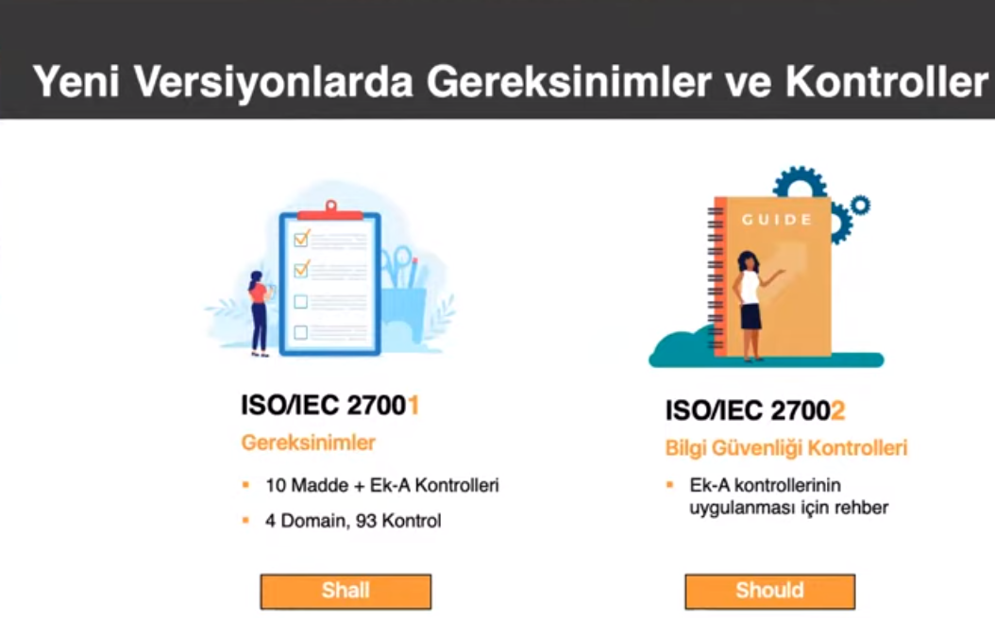
ISO 27001 BİLGİ GÜVENLİĞİ YÖNETİM SİSTEMİ
ISO 27000 ailesi aslında bilgi güvenliği ve onun diğer başlıklarıyla (risk yönetimi, ek kontrolleri vb.) ilgilenen büyük bir standardizasyon ailesidir.
ISO 27001 gereksinimleri ifade ederken, onun nasıl uygulanacağı ise ISO 27002’de belirtilmiştir.

Slide 8
ISO 27001 BİLGİ GÜVENLİĞİ YÖNETİM SİSTEMİ
ISO, yayınladığı farklı standartları (9001 Kalite Yönetim Sistemi, 14001 Çevre yönetim sistemi, 18001 iş sağlığı ve güvenliği yönetim sistemi vb.) belirli bir süreden sonra güncellemektedir.
Şu anda ISO 27001 BGYS için kullanılan versiyon ise 2022 yılına ait standarttır.
ISO 27001:2022 versiyonunda bir önceki versiyonuna (2013) göre önemli bir değişiklik gerçekleşmiştir.

Slide 9
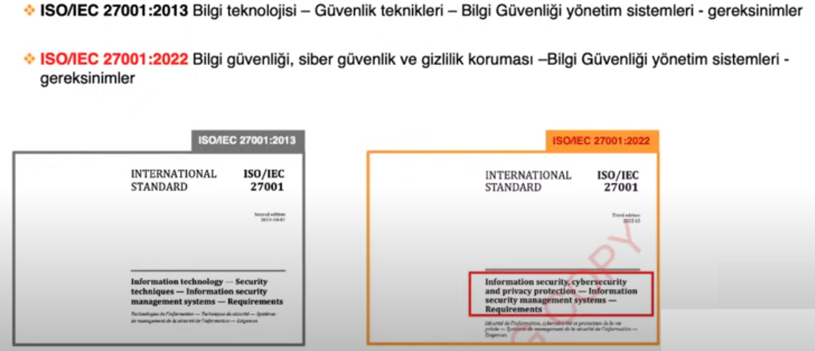
ISO 27001 BİLGİ GÜVENLİĞİ YÖNETİM SİSTEMİ

Slide 10
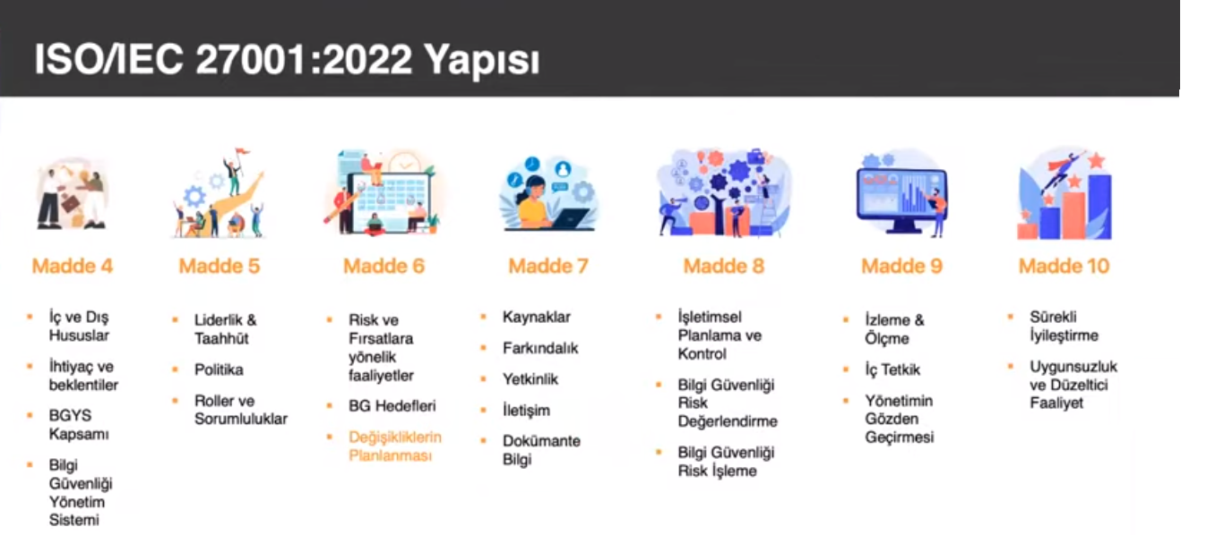
ISO 27001 BİLGİ GÜVENLİĞİ YÖNETİM SİSTEMİ

Slide 11
ISO 27001 BİLGİ GÜVENLİĞİ YÖNETİM SİSTEMİ
ISO 27001:2022’de siber güvenliğin bir başlık ve konsept olarak BGYS’ye dahil edilmesiyle birlikte bu standardın yönü ve ağırlığı siber güvenliğe doğru kaymıştır.
Siber güvenliğin dahil edilmesinin yanı sıra KVKK’ya uygun bazı yeni maddeler de eklenerek, BGYS standardı en güncel halini almıştır.
Not: ISO 27001:2013 BGYS standardı, bazı siber güvenlik uzmanları tarafından «light» olarak değerlendirilirdi. Şu anda ise teknik anlamda siber güvenliğe daha kapsamlı bir bakış sunmaktadır.

Slide 12
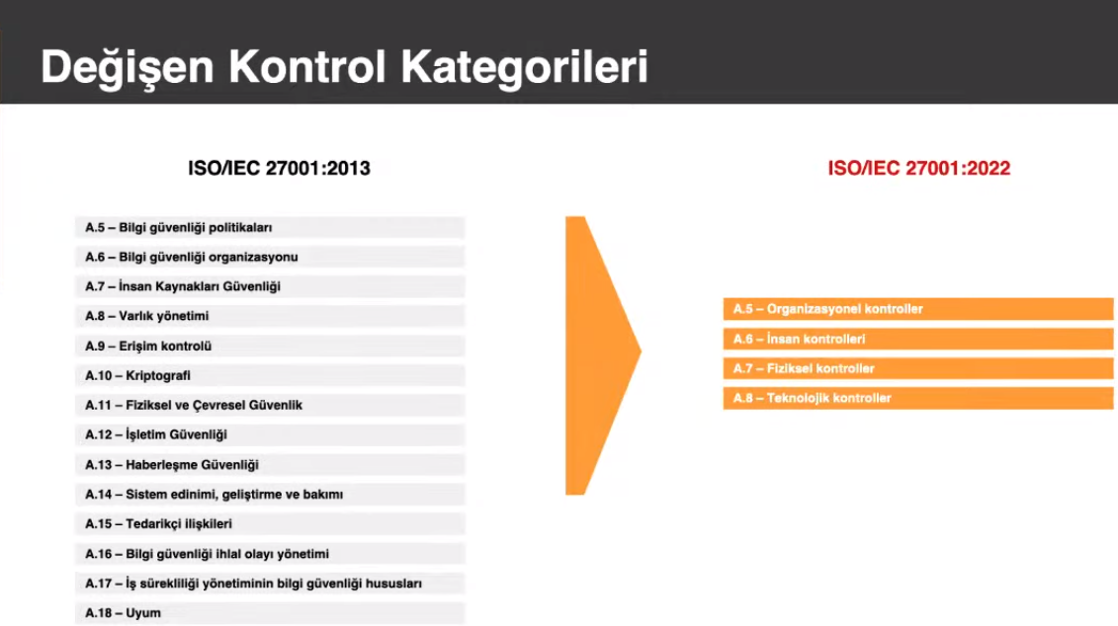
ISO 27001 BİLGİ GÜVENLİĞİ YÖNETİM SİSTEMİ
ISO 27001:2022 versiyonu ile birlikte 14 madde, 4 ana başlık altında toplanmıştır.

Slide 13
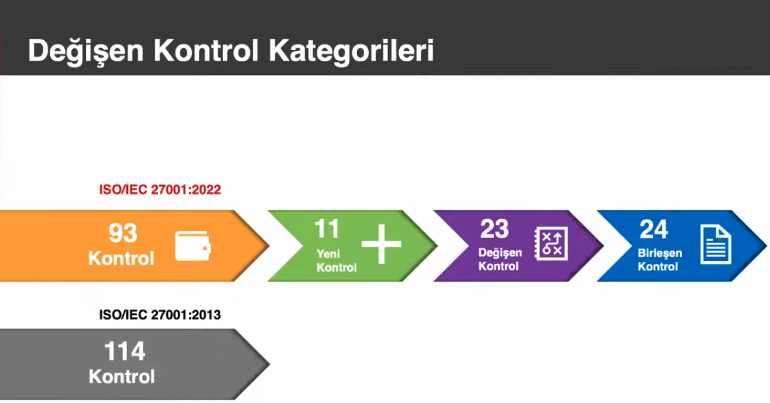
ISO 27001 BİLGİ GÜVENLİĞİ YÖNETİM SİSTEMİ
ISO 27001:2013’teki 114 olan kontrol bileşeni, 2022 versiyonunda 93 olmuştur. Kontroller silinmemiştir. Aksine 11 adet yeni kontrol eklenmiştir.

Slide 14
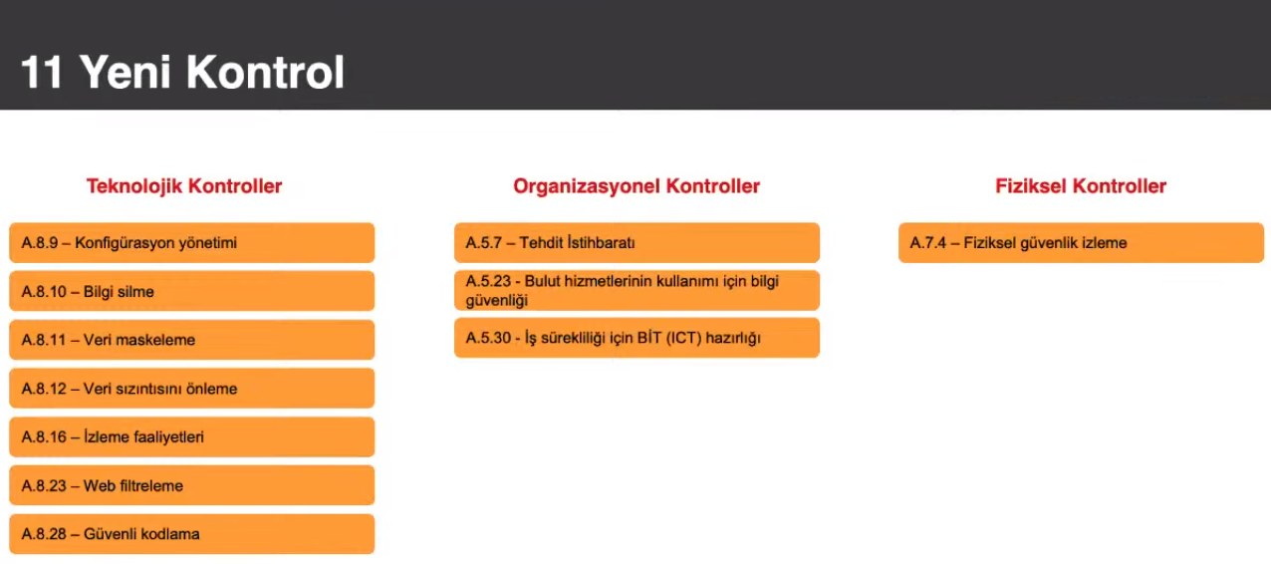
ISO 27001 BİLGİ GÜVENLİĞİ YÖNETİM SİSTEMİ

Slide 15
ISO 27001 BİLGİ GÜVENLİĞİ YÖNETİM SİSTEMİ
Teknolojik Kontroller – Konfigürasyon Yönetimi:
Bu kontrol, uygun bir güvenlik düzeyi sağlamak ve herhangi bir yetkisiz değişikliklerden kaçınmak adına teknolojiniz için tüm güvenlik yapılandırması döngüsünü yönetmenizi gerektirir. Buna yapılandırma tanımı, uygulama, izleme ve inceleme dahildir.
ITSM (Information Technologies Service Management) kontrolüdür. Aynı zamanda ISO 20000 standardıdır.
ITSM, IT hizmetlerini planlama, tasarlama, yönetme ve geliştirme süreçlerinin bütünüdür.

Slide 16
ISO 27001 BİLGİ GÜVENLİĞİ YÖNETİM SİSTEMİ
Teknolojik Kontroller – Bilgi Silme ve Veri Maskeleme:
Bu kontrol, hassas bilgilerin sızmasını önlemek, gizlilik ve diğer gereksinimlerle uyumluluğu sağlamak için artık gerekmediğinde verileri silmenizi gerektirir. Bu, BT sistemlerinizdeki, çıkarılabilir medyadaki veya bulut hizmetlerindeki silmeyi içerebilir.
KVKK’nın yürürlüğe girmesiyle birlikte verinin bütünlüğü ve gizliliği açısından eklenmiş bir kontrol yapısıdır.

Slide 17
ISO 27001 BİLGİ GÜVENLİĞİ YÖNETİM SİSTEMİ
Teknolojik Kontroller –Veri Maskeleme:
Bu kontrol, hassas bilgilerin açığa çıkmasını sınırlamak için erişim kontrolü ile birlikte veri maskelemeyi kullanmanızı gerektirir. Bu, öncelikle kişisel veriler anlamına gelir, çünkü bunlar gizlilik düzenlemeleri tarafından yoğun bir şekilde düzenlenir, ancak diğer hassas, gizlilik dereceli veri kategorilerini de içerebilir. KVKK’nın yürürlüğe girmesiyle birlikte verinin bütünlüğü ve gizliliği açısından eklenmiş bir kontrol yapısıdır.

Slide 18
ISO 27001 BİLGİ GÜVENLİĞİ YÖNETİM SİSTEMİ
Teknolojik Kontroller – Veri Sızıntısını Önleme:
Veri Sızıntısını Önleme (Data Loss Prevention-DLP), hassas verilerin güvenli olmayan şekilde paylaşımı, aktarımı veya kullanımının tespit edilmesi ve önlenmesi için bir güvenlik çözümüdür.

Slide 19
ISO 27001 BİLGİ GÜVENLİĞİ YÖNETİM SİSTEMİ
Teknolojik Kontroller – İzleme Faaliyetleri:
Bu kontrol, olağandışı faaliyetleri tanımak ve gerekirse uygun olay yanıtını etkinleştirmek için sistemlerinizi izlemenizi gerektirir. Bu, BT sistemlerinizin, ağlarınızın ve uygulamalarınızın izlenmesini içerir.
Güvenlik Bilgi ve Olay Yönetimi (Security Information and Event Management-SIEM), özünde bir veri toplayıcı, arama ve raporlama sistemidir. SIEM, ağ ortamından çok büyük miktarda veri toplar(log), bu verileri birleştirir ve insanlar tarafından erişilebilir hale getirir. Verileri kategorilere ayırır ve düzenleyerek , güvenlik kuralları yazmaya uygun hale getirir.

Slide 20
ISO 27001 BİLGİ GÜVENLİĞİ YÖNETİM SİSTEMİ
Teknolojik Kontroller – Web Filtreleme:
Url Content Filtering, belirli kategorilerdeki web sitelerinin tamamına ya da belirli url’lerine erişimin engellenmesini içerir.

Slide 21
ISO 27001 BİLGİ GÜVENLİĞİ YÖNETİM SİSTEMİ
Teknolojik Kontroller – Güvenli Kodlama:
Masaüstü, mobil ya da web sitesi uygulamasının daha yazılma aşamasında iken güvenlik açıklarının ve muhtemel saldırıların göz önünde bulundurularak tasarlanması.

Slide 22
ISO 27001 BİLGİ GÜVENLİĞİ YÖNETİM SİSTEMİ
Organizasyonel Kontroller – Tehdit İstihbaratı:
Kurumun, kendi belirlediği ekipler ile kendi sistemlerine sızma testleri düzenleyip, sistemin açıklarını, zafiyetlerini önceden test etmesi.

Slide 23
ISO 27001 BİLGİ GÜVENLİĞİ YÖNETİM SİSTEMİ
Organizasyonel Kontroller – Bulut Hizmetlerinin Kullanımı için Bilgi Güvenliği:
Bu madde daha önce zaten 27010 kapsamında bir standart idi. Ancak, ISO/IEC 27001 kapsamına dahil edilmiştir.
Bu kontrol, buluttaki bilgilerinizin daha iyi korunması için bulut hizmetlerinde güvenlik gereksinimleri belirlemenizi gerektirir. Buna bulut hizmetlerinin satın alınması, kullanılması, yönetilmesi ve kullanımının sonlandırılması dahildir.

Slide 24
ISO 27001 BİLGİ GÜVENLİĞİ YÖNETİM SİSTEMİ
Organizasyonel Kontroller – İş Sürekliliği için BİT Hazırlığı:
Bu kontrol, Bilgi ve İletişim Teknolojinizin (BİT), gerekli bilgi ve varlıkların gerektiğinde kullanılabilir olması için olası kesintilere hazır olmasını gerektirir. Buna hazırlık planlama, uygulama, bakım ve test dahildir.
Sistemlerinizin esnekliğini ve yedekliliğini sağlayan çözümlere yatırım yapmadıysanız, bu tür bir teknolojiyi siteminize dahil etmeniz gerekebilir. Bu çözümlerin, risk değerlendirmenize ve verilerinizin ve sistemlerinizin kurtarılması için ne kadar hızlı ihtiyaç duyduğunuza göre planlanması gerekir.

Slide 25
ISO 27001 BİLGİ GÜVENLİĞİ YÖNETİM SİSTEMİ
Fiziki Kontroller – Fiziksel Güvenlik İzleme:
Bu kontrol, yalnızca yetkili kişilerin bunlara erişmesini sağlamak için hassas alanları / bölgeleri izlemenizi gerektirir. Bu, ofislerinizi, üretim tesislerinizi, depolarınızı ve diğer binalarınızı içerebilir.
Örneğin; risklerinize bağlı olarak alarm sistemleri veya video izleme uygulamanız gerekebilir; ilgili alanı / bölgeyi gözlemleyen bir nöbetçi çalışan gibi teknoloji dışı bir çözüm uygulamaya da karar verebilirsiniz.

Slide 26
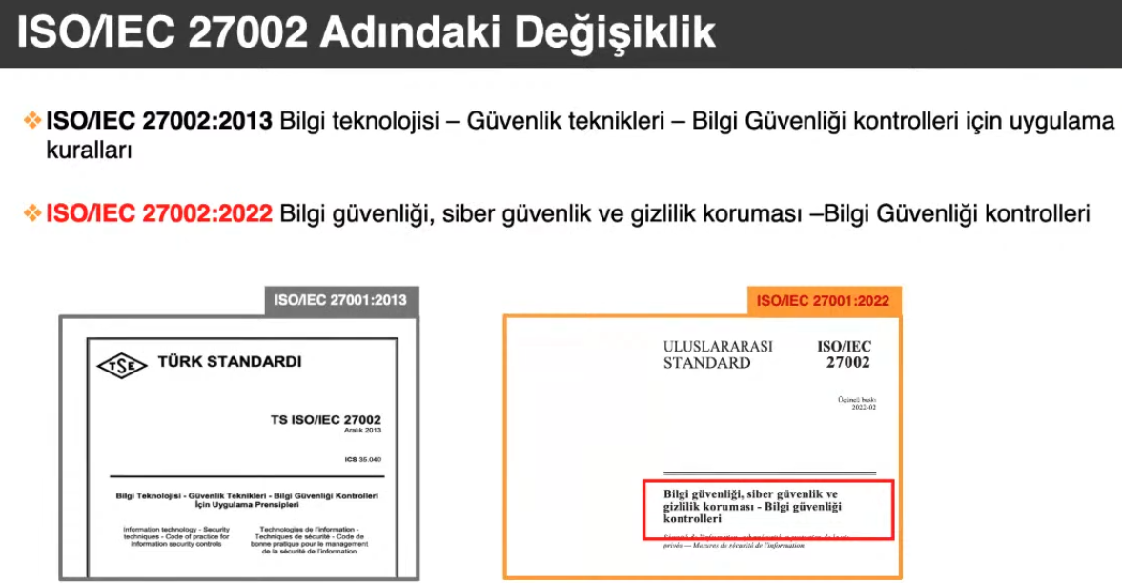
ISO 27001 BİLGİ GÜVENLİĞİ YÖNETİM SİSTEMİ

Slide 27
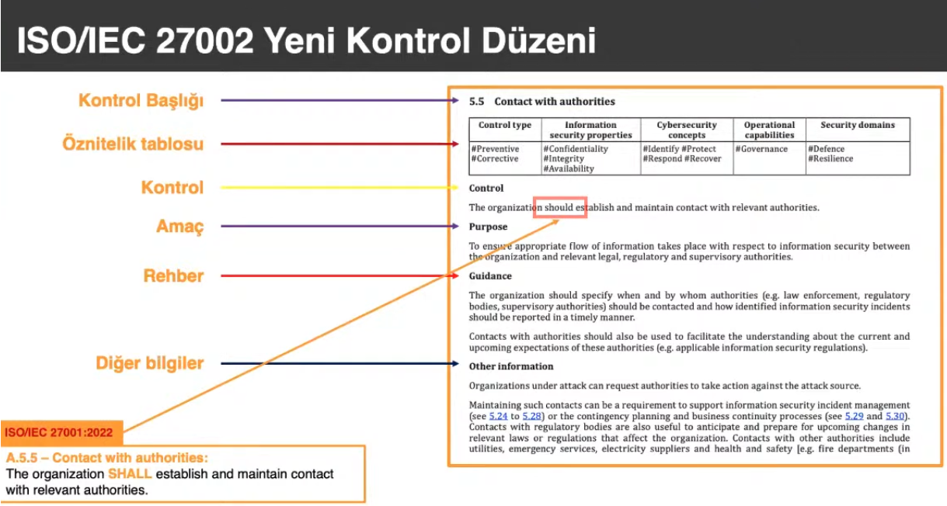
ISO 27001 BİLGİ GÜVENLİĞİ YÖNETİM SİSTEMİ

Slide 28
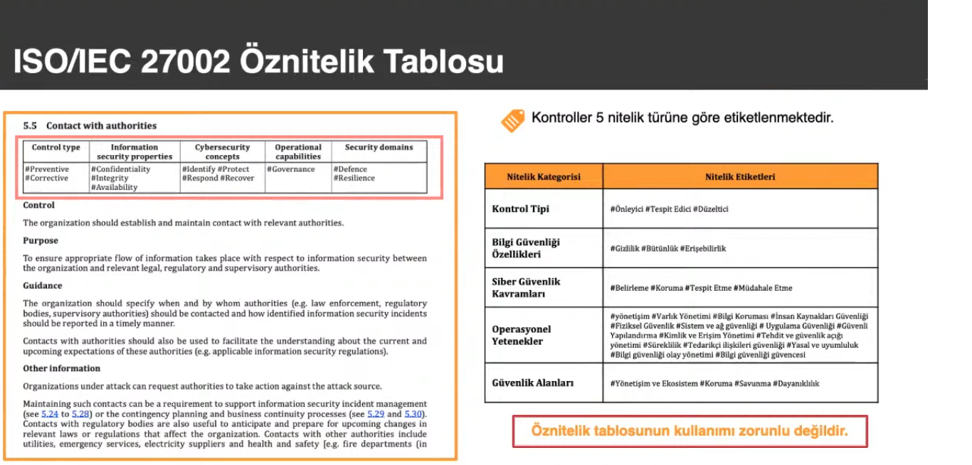
ISO 27001 BİLGİ GÜVENLİĞİ YÖNETİM SİSTEMİ

Slide 29
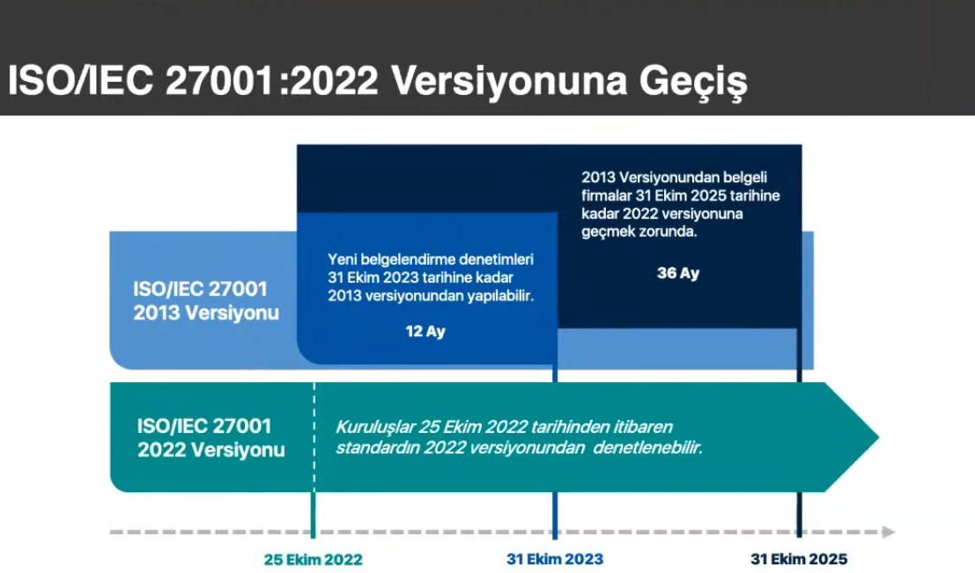
ISO 27001 BİLGİ GÜVENLİĞİ YÖNETİM SİSTEMİ
ISO 27001:2022 versiyonuna geçiş için 31 Ekim 2025 tarihine kadar süre tanınmıştır. Dileyen olursa şu anda da 2022 versiyonuna geçiş yapabilir.

Slide 30
ISO 27001 BİLGİ GÜVENLİĞİ YÖNETİM SİSTEMİ
ISO Sertifikası Nasıl Alınır?
Ülkemizde, TÜRKAK (TÜRK AKREDİTASYON KURUMU) tarafından onaylanmış ve ISO 27001 sertifikasını verme yetkinliğine sahip firmalara başvurularak süreç başlatılır.
ISO 27001 Sertifikasının geçerliliği 3 yıldır.
ISO 27001 Sertifikası almak;
Küçük ve orta vadeli firmalar için 1.5 ay; büyük ölçekli firmalar için 4-6 ay arasında değişir.

Slide 31
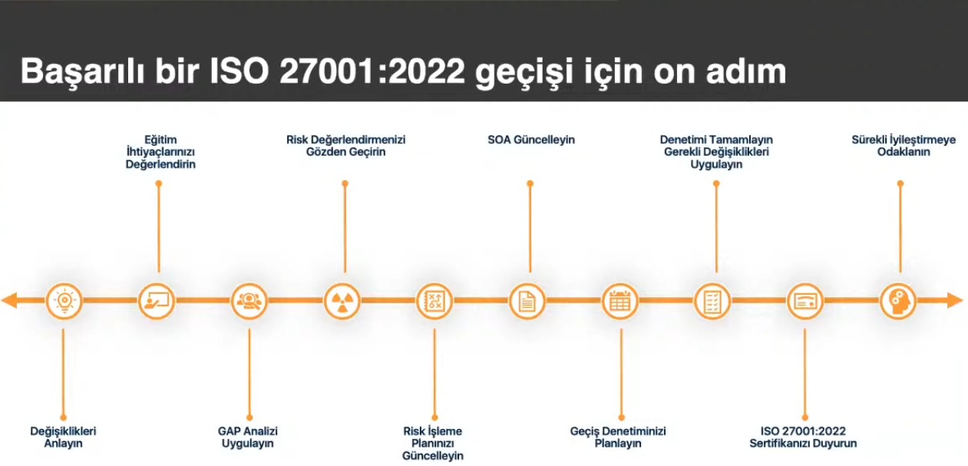
ISO 27001 BİLGİ GÜVENLİĞİ YÖNETİM SİSTEMİ

Slide 32
ISO 27001 BİLGİ GÜVENLİĞİ YÖNETİM SİSTEMİ
GAP (Boşluk) Analizi: Mevcut durumunuz ile olmak istediğiniz durum arasındaki karşılaştırmadır.
SOA: Türkçesiyle Uygulanabilirlik Bildirimi, ISO 27001 Ek A'da yer alan 93 kontrol maddesinden hangilerinin uygulanacağını, uygulanmayacak olanların ise neden uygulanmadığını açıklayan resmi bir dokümandır.

Slide 33
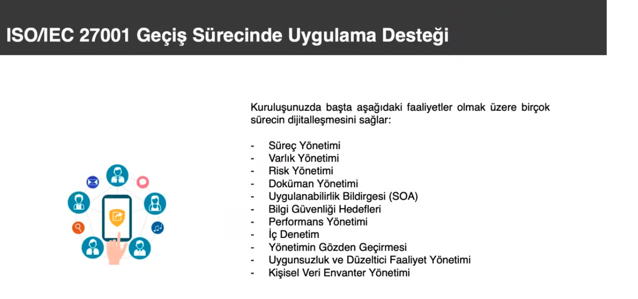
ÖRNEK BİR SERTİFİKASYON FİRMASI

Slide 34
KAYNAKLAR
Safa PAKSU – Linkedin
Ömer KILINÇ - CFECERT Belgelendirme (https://cfecert.com/tr)

